Slide 1
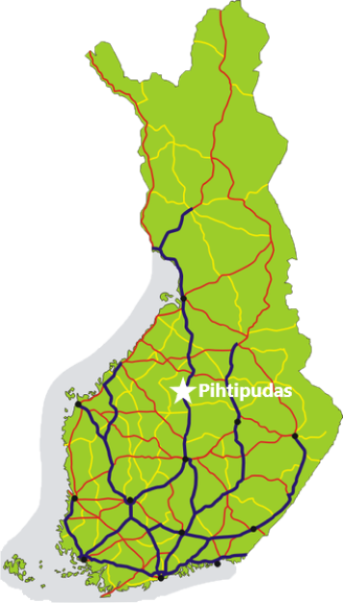
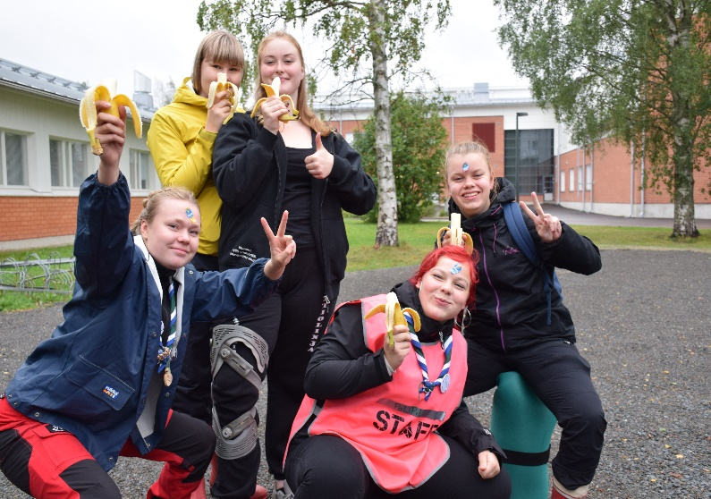
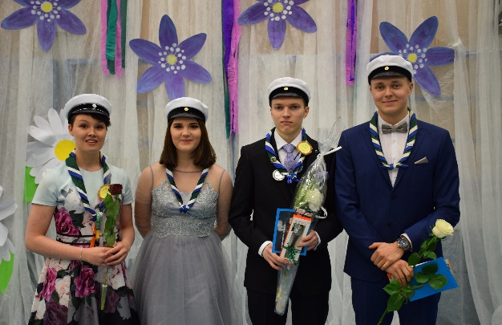


Miten Partiolinja sai alkunsa?
Pihtiputaan lukion
Partio- ja johtajalinja
Pihtiputaalainen nuori lippukunnanjohtaja Aki mietti ystäviensä kanssa, miten partiota ja koulu-maailmaa voisi yhdistää. Idea partiolinjasta sai myös Pihtiputaan lukion rehtorin innostumaan.
Kyseinen idea kantoi hedelmää ja vuonna 2015 Tulevaisuuden johtaja – Partiolinja syntyi. Syksyllä 2016 nimeksi muutettiin Partio- ja johtajalinja
Ota yhteyttä: https://peda.net/pihtipudas/lukio
Taina Asikainen, linjan johtaja
040 7144 879, taina.asikainen@pihtipudas.fi
Markku Piippo, rehtori
044 4596 873, markku.piippo@pihtipudas.fi

Slide 2
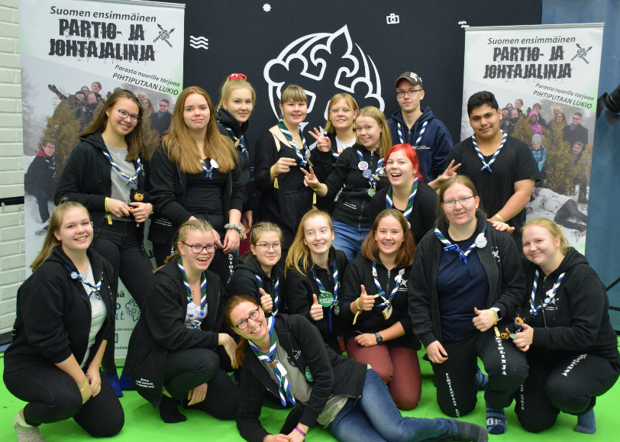
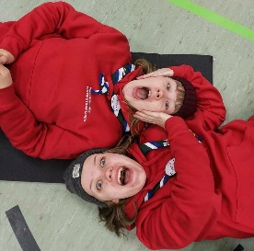


Opiskelijoiden mielestä parasta linjalla ovat olleet Explot, linjan omat reissut, Votomaratonit ja yhteiset projektit, esim. oman kolon remontoiminen.
Kanadassa on käyty kolmesti ja kolmesti sieltä on käyty Pihtiputaalla. Keväällä 2020 mennään taas meren taakse. Jatkoa yhteistyölle on sovittu.
Johtamista oppii tekemällä
Partio- ja johtajalinjalla on kuusi johtajuuden pääteemaa
Itsensä johtaminen
Johtaminen
Yrittäjyys
Viestintä
Kansainvälisyys
Tulevaisuuden tekijän taidot.
Linja antaa hyvän mahdollisuuden harjoitella johtamista käytännön tilanteissa, siellä missä nuoret haluavat johtamista harjoitella.
Linjan tavoitteena on synnyttää aina valmiita itsensä johtajia!
Suomen ensimmäinen johtamisen erikoislinja: Partio- ja johtajalinja!
Partiota ja johtamista lukio-opintojen keskellä
Lukiokursseista saa viidesosan suoritettua tavalla, jollaista ei muualta löydy. Ulkopaikka-kuntalaisista pidetään meillä hyvää huolta: lukio tarjoaa kotimatkatukea ja opiskelijoille löytyy edullisia vuokra-asuntoja.
avoin kaikille tekemisestä ja johtamisesta kiinnostuneille, myös ei-partiolaisille
kehitetty yhteistyössä Suomen Partiolaisten kanssa, katso myös osaamiskiekko.fi
yhteishaussa mukana, lukion jo aloittaneet ja jaksovaihdosta kiinnostuneet voivat hakea suoraan
Seuraa tekemisiämme Instagramissa
@partiolukio @pihtiputaanlukio

